Slide 1
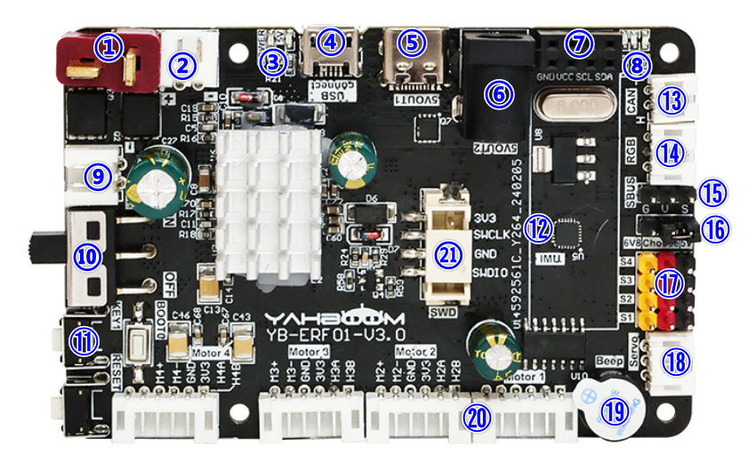
Rosmaster_X3电机驱动板V3.0原理图讲解

Slide 2
①T型DC 12V电源输入接口：作为扩展板的主电源输入，连接到DC 12V电源或者12V电池。
②⑨DC 12V电源输出：向外提供DC 12V电源。
③电源指示灯：指示电源供电是否正常。
④micro USB数据接口：连接主机通讯和烧录程序。
⑤type-C接口：向外提供DC 5V，支持树莓派5供电协议，为树莓派5提供5.1V/5A供电，仅供电不能通讯。
⑥DC 5V输出接口：可给Jetson Nano供电。
⑦I2C接口：可连接外部I2C设备，例如OLED屏幕。
⑧指示灯：数据指示灯和6.8V电压指示灯。
⑩DC 12V电源开关：电源总开关。
⑪按键：按键KEY1：用户功能按键，可通过编程实现自定义功能。按键RESET：板载单片机复位按键。按键BOOT0：板载单片机BOOT0键，用于单片机进入烧录模式。
⑫九轴姿态传感器：提供扩展板当前姿态。
⑬CAN接口：连接CAN设备。
⑭RGB炫彩灯条接口：连接RGB炫彩灯条。
⑮SBUS接口：连接航模遥控器接收器。
⑯PWM舵机电压切换：改变跳线帽的位置可选择6.8V或者5V电压为PWM舵机供电。
⑰PWM舵机接口：可连接6.8V或者5V电压PWM舵机，需根据舵机电压在⑯选择对应的电压。
⑱串口舵机接口：连接到串口舵机机械臂。
⑲蜂鸣器：用于鸣笛报警。
⑳四路电机连接口：连接四个电机，根据不同车型连接方式请参考对应课程文档。
㉑SWD 调试接口：连接到 ST-Link 或者 J-Link 上 SW 接口，用于调试单片机或者下载单片机固件。

Slide 3
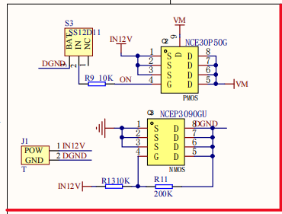
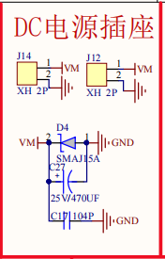
第一节外部电源12V输入预处理
12外部电源输入部分
使用了Pmos和Nmos隔离外部电源

Slide 4
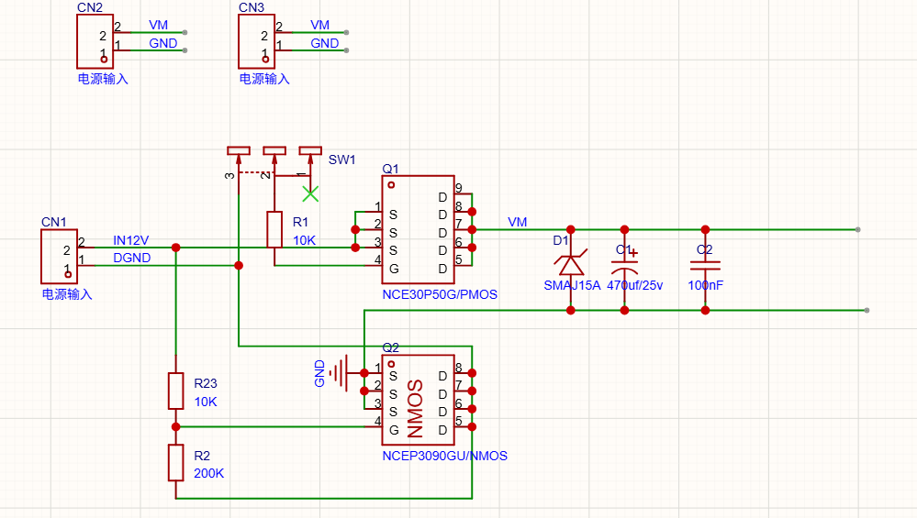
嘉立创部分（没有测试只是为了看起来方便来讲）

Slide 5
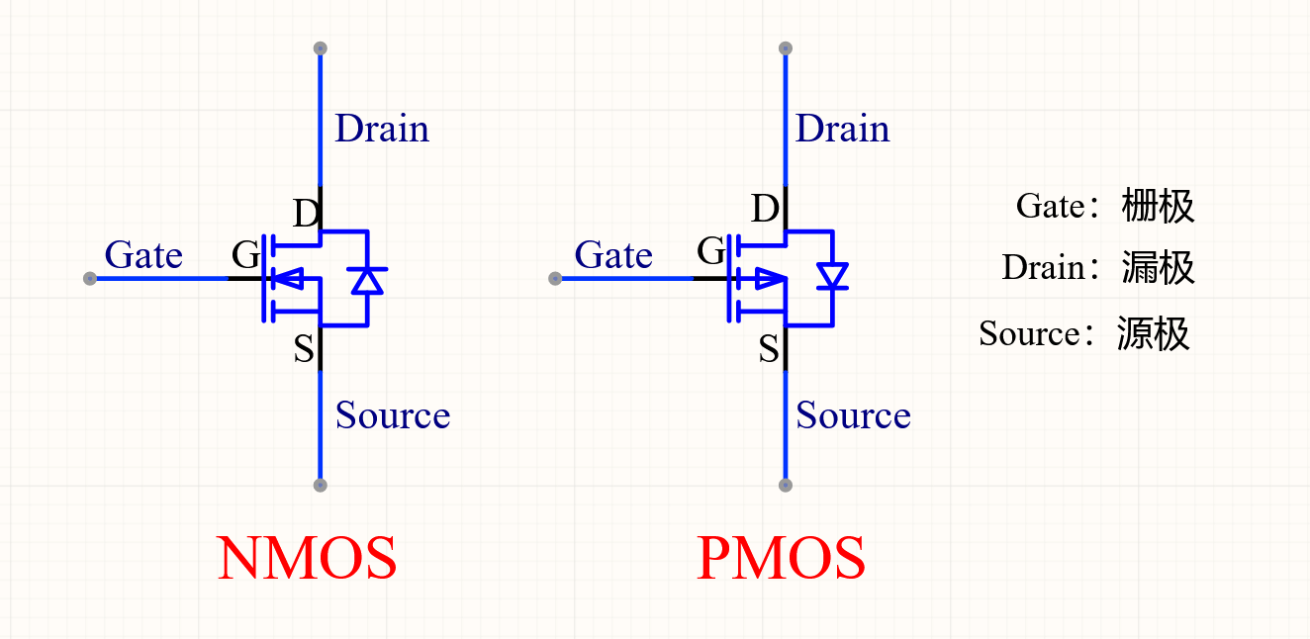
Pmos/Nmos工作管原理
VGS > Vth
VGS < Vth
VGS = VG - VS
nmso
pmos

Slide 6
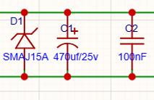
电源滤波
SMAJ15A TVS二极管 瞬态尖峰电压
470uF/25v 电解电容 低频低频滤波/储能
100nF 陶瓷电容 高频噪声

Slide 7
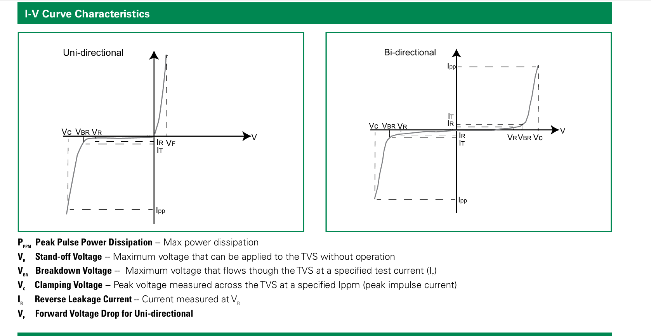
TVS二极管工作原理 SMAJ15A
Vc --钳位电压
Vbr--击穿电压
Vr --反向关断电压

Slide 8
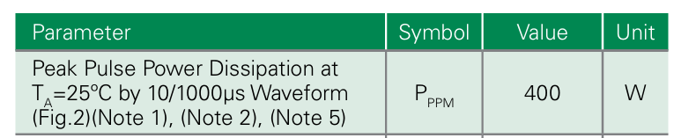
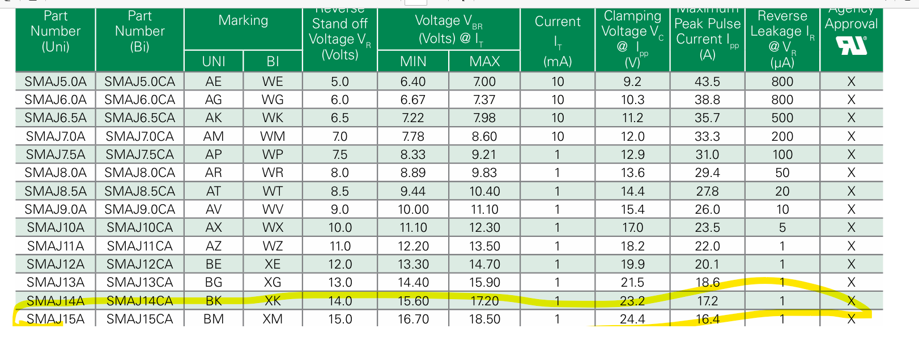

Slide 9
问题和思考
1.电源隔断是用的PMos和NMos,能不能只用一种该怎么设计
2电源滤波的TVS，电解电容他们的范围我们要怎么计算

